Slide 1


Edición e impresión de modelos 3D
Titulación: Ingeniería Informática
Tutor: Oscar Ardaiz
Autor: Gonzalo Horacio Andrade Benavente

Slide 2
Contenidos presentación

Slide 3
Contenidos presentación
Objeto del proyecto
Especificación Objeto
Aplicación Web
Problemas y soluciones
Líneas Futuras
Conclusiones

Slide 4
Contenidos presentación
Objeto del proyecto
Especificación Objeto
Aplicación Web
Problemas y soluciones
Líneas Futuras
Conclusiones

Slide 5
Objeto
El objeto principal del proyecto es la creación de una aplicación web para la edición de objetos 3D.
Para cumplir el objeto me guie por el artículo “3D Print your trek, in color!” el cual crea un modelo físico de la ruta recorrida.

Slide 6
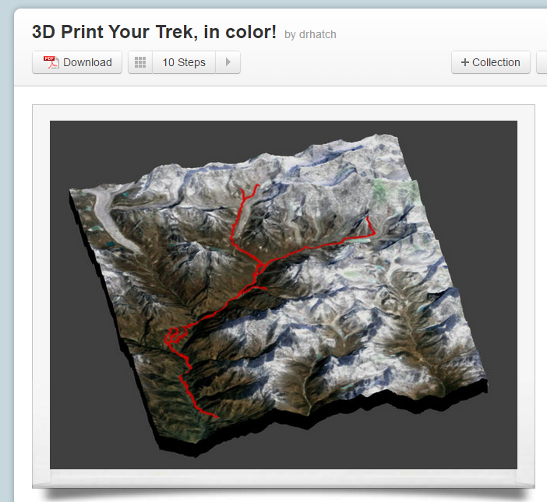
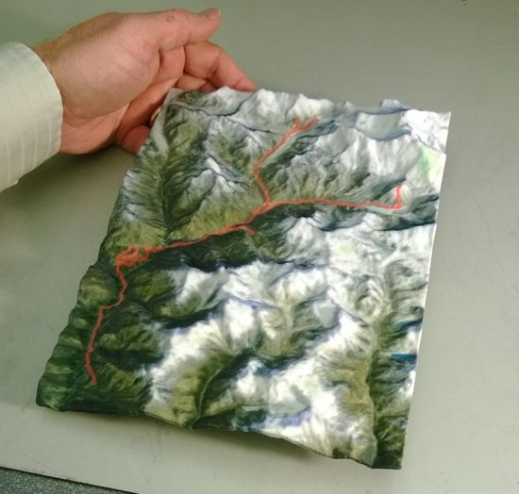
Objeto
http://www.instructables.com/id/3D-Print-Your-Trek-in-color/?ALLSTEPS

Slide 7
Contenidos presentación
Objeto del proyecto
Especificación Objeto
Aplicación Web
Problemas y soluciones
Líneas Futuras
Conclusiones

Slide 8
Especificación Objeto
Crear una aplicación que modele el recorrido en 3D a partir de una ruta gps.
El modelo en 3D debe contener las elevaciones de los terrenos y la ruta seguida por la persona.

Slide 9
Especificación Objeto
Obtener los datos de las elevaciones de terreno
Ficheros hgt, contienen las elevaciones de las superficie de la tierra por regiones.
Problemas
Descargar todos los ficheros de la tierra, mucha información.
Dificultad a la hora de trabajar con el fichero (creación de modelo con los datos, ubicación de coordenadas, muchos datos para el motor gráfico del navegador).

Slide 10
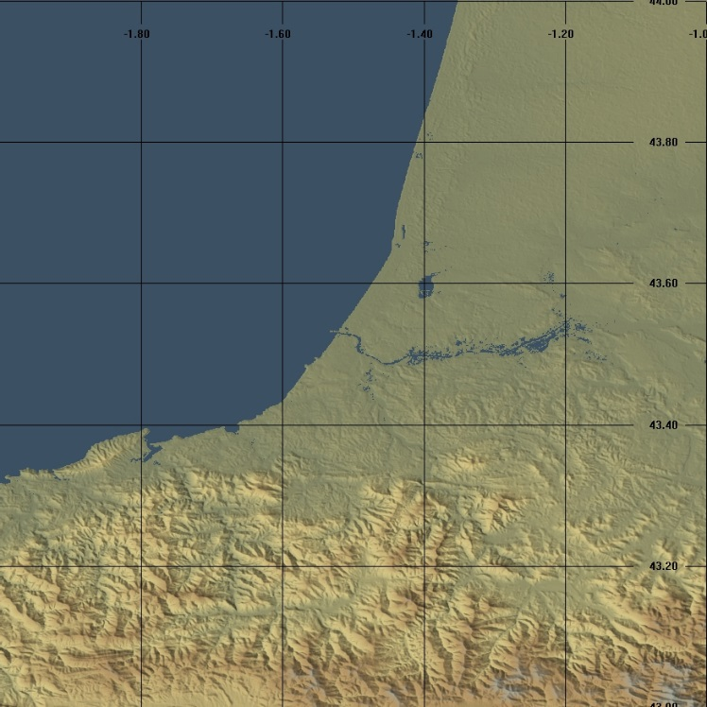
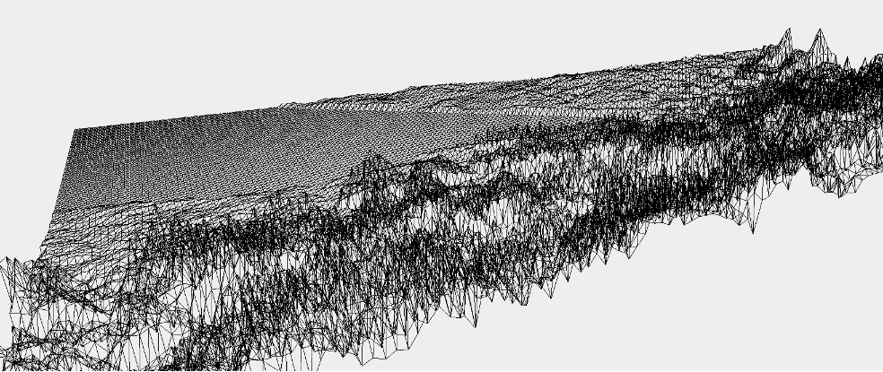
Especificación Objeto
Creación de un terreno con un fichero hgt

Slide 11

Especificación Objeto
Con la ruta obtener los datos de las elevaciones.
Ficheros hgt.
Cesium JavaScript.
Librería JavaScript que nos permite crear globos terrestres en 3D y mapas en 2D. Especificando coordenadas obtenemos las elevaciones de los terrenos.

Slide 12
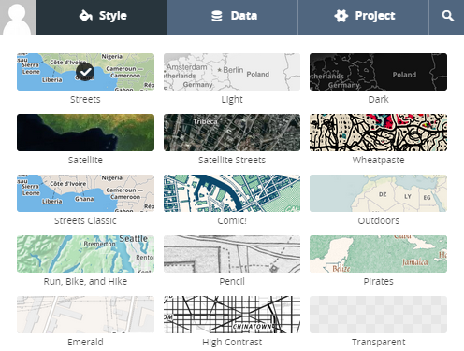
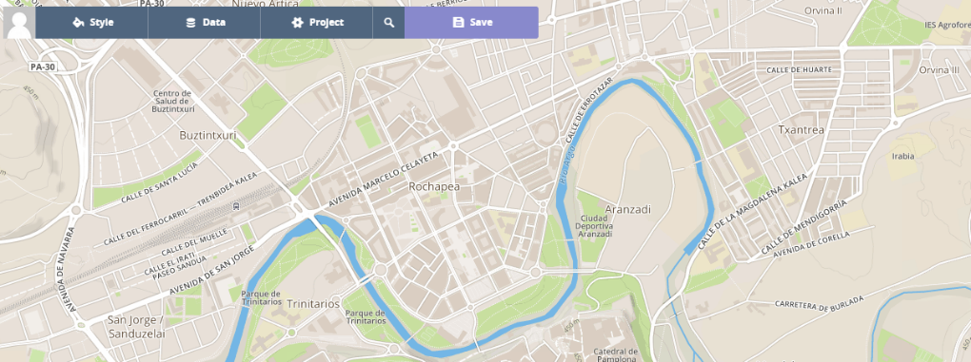
Especificación Objeto
Obtener la textura tridimensional con Mapbox.

Slide 13
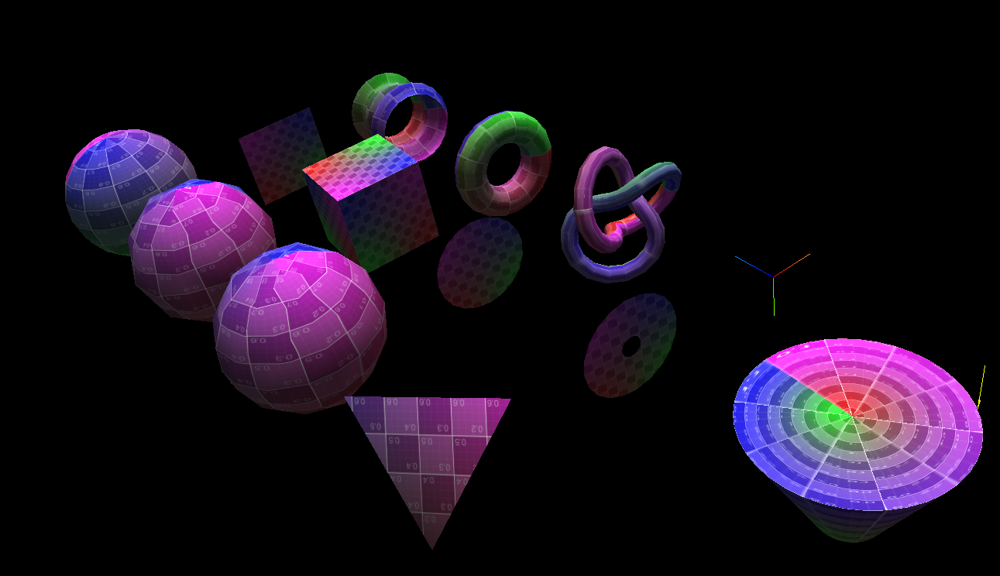
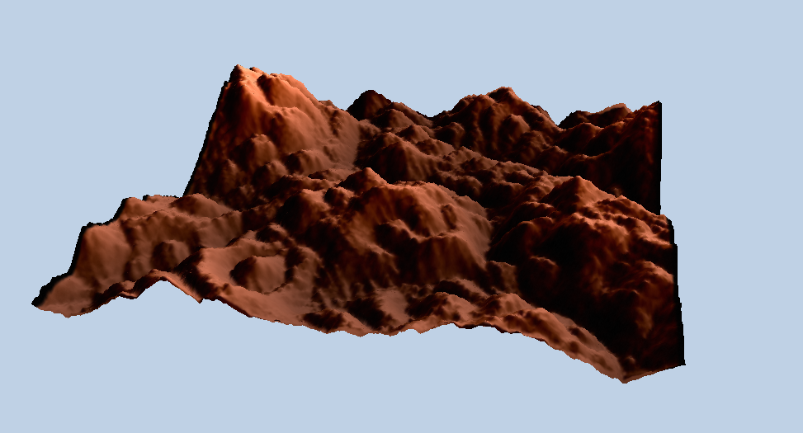
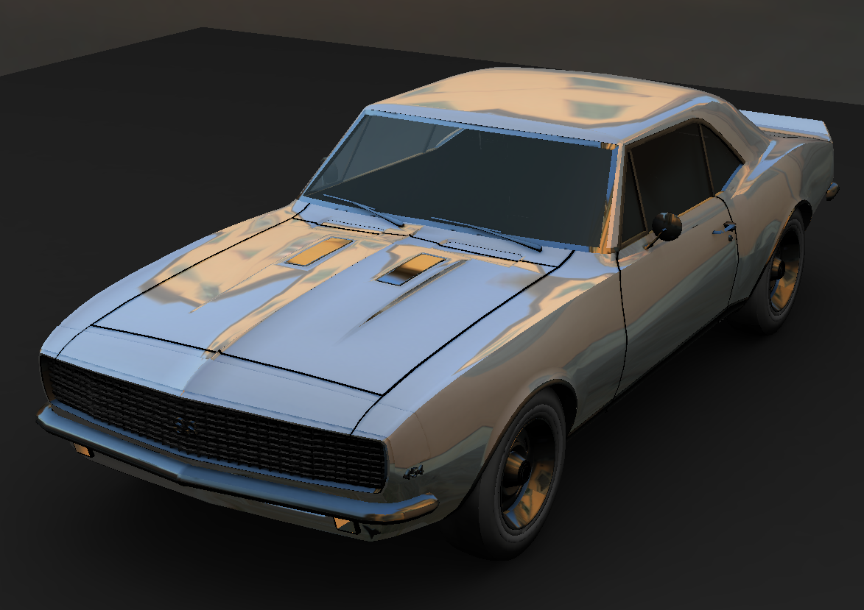
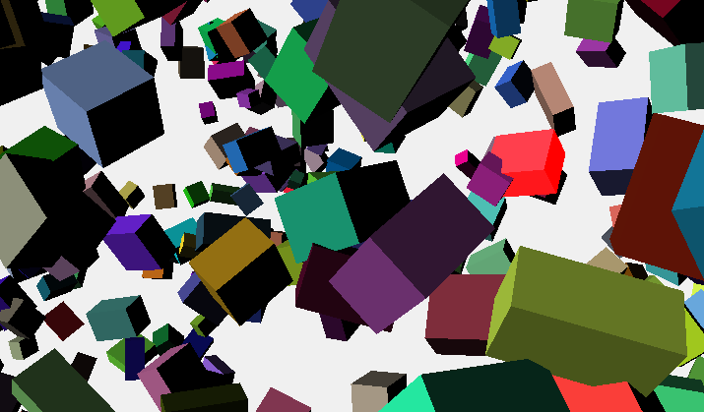
Especificación Objeto
Crear objeto 3D con threejs.

Slide 14
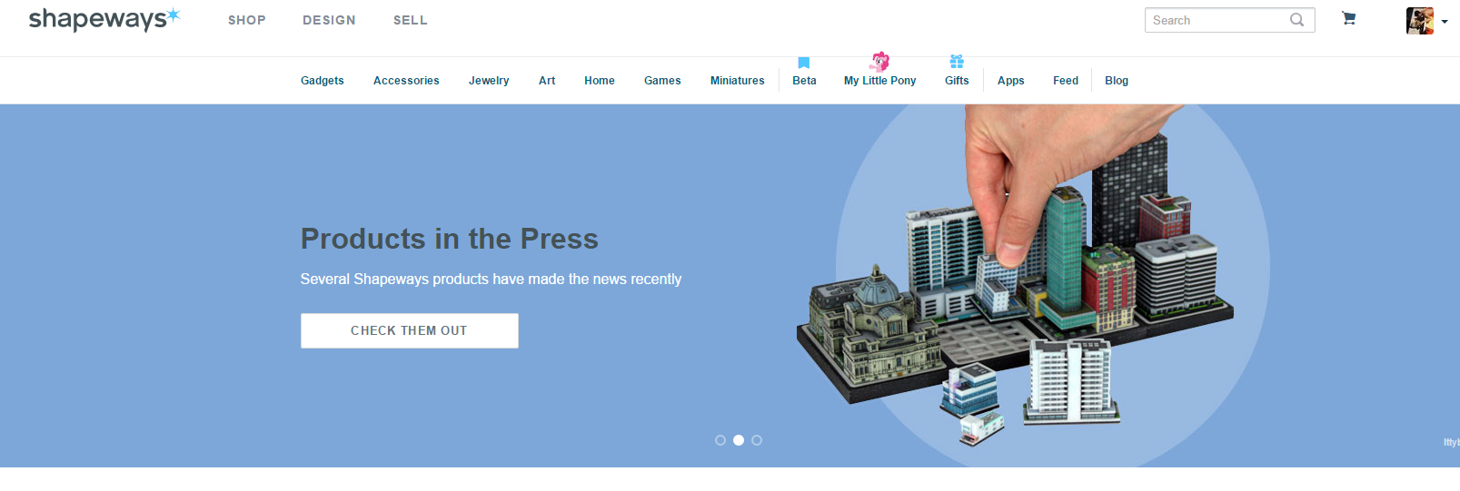
Especificación Objeto
Unir objeto y textura enviando a Shapeways para su creación física.

Slide 15
Contenidos presentación
Objeto del proyecto
Especificación Objeto
Aplicación Web
Problemas y soluciones
Líneas Futuras
Conclusiones

Slide 16


Aplicación Web
+
Con las coordenadas de la ruta accedemos a los Tiles de Cesium.
Los tiles son rectángulos que almacenan información del terreno. Cuando solicitamos la información de un tile debemos indicar su nivel de zoom, dependiendo de la zona geográfica hay más o menos niveles de zoom.
Cesium nos devuelve un objeto con toda la información.

Slide 17
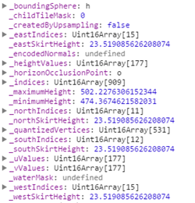
Aplicación Web
+
Tile para una coordenada

Slide 18

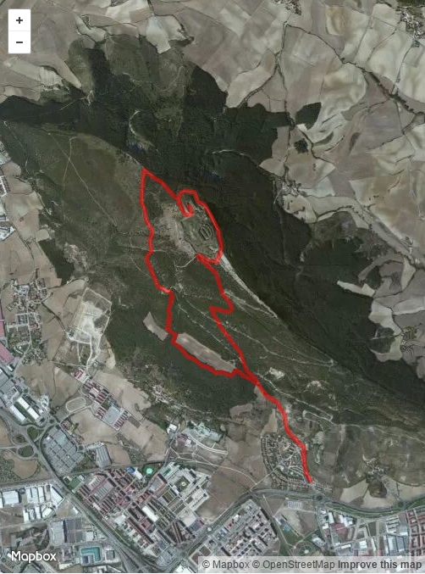

Aplicación Web
+
+
Ruta gps
Tiles de la ruta

Slide 19
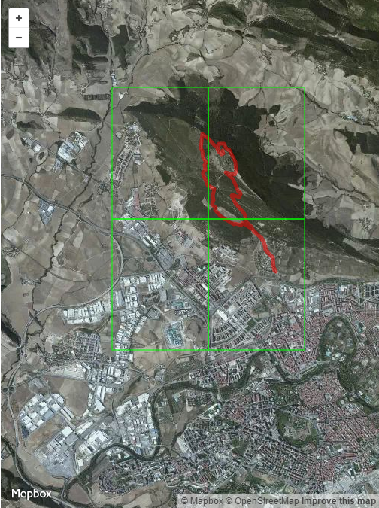

Aplicación Web
+
+
Tile nivel 13
Tile nivel 14
Añadimos tiles para crear un modelo rectangular

Slide 20
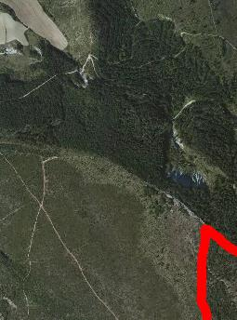
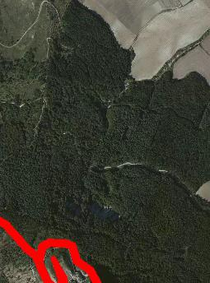
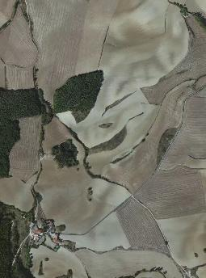
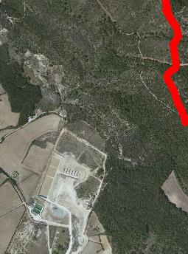
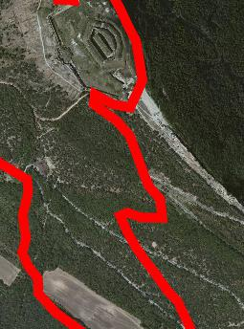
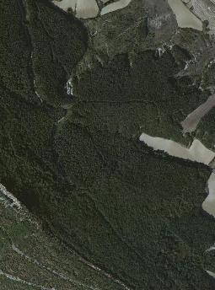
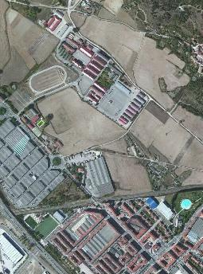
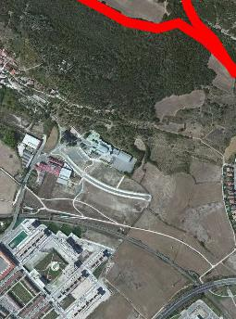
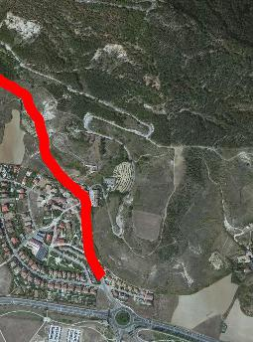
Aplicación Web
+
+
Obtenemos la imagen de cada tile.

Slide 21

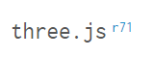
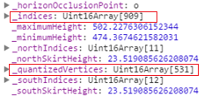
Aplicación Web
+
+
Datos de cesium para crear las geometrías
_quantizedVertices: arreglo que une la información de _uvalues, _values y _heightValues, con estos tres valores creamos los vértices que forman el terreno.
_indices: arreglo que específica como van unidos los vértices entre sí.

Slide 22
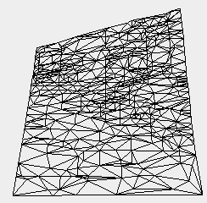
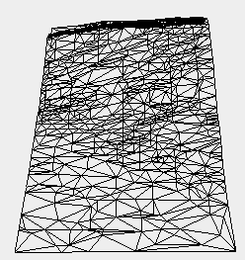
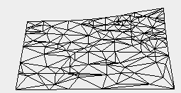
Aplicación Web
+
+
Por cada tile creo una geometría que corresponde al terreno,
estás geometrías las voy uniendo para crear una única geometría.

Slide 23
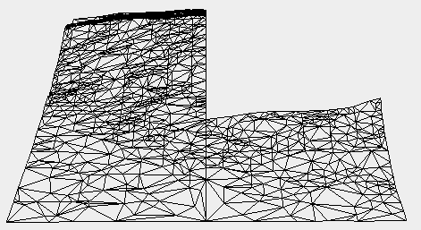
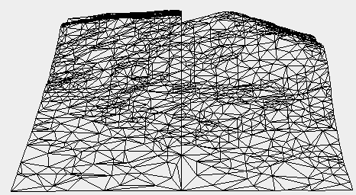
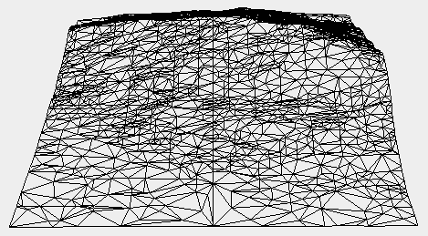
Aplicación Web
+
+
Por cada tile creo una geometría que corresponde al terreno,
estás geometrías las voy uniendo para crear una única geometría.

Slide 24
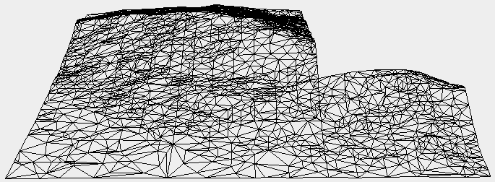
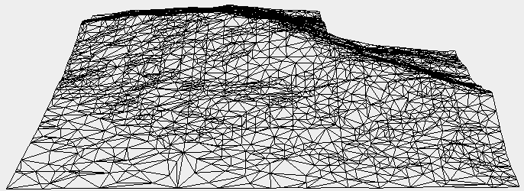
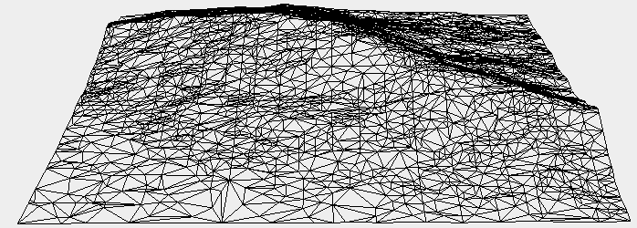
Aplicación Web
+
+
Por cada tile creo una geometría que corresponde al terreno,
estás geometrías las voy uniendo para crear una única geometría.

Slide 25
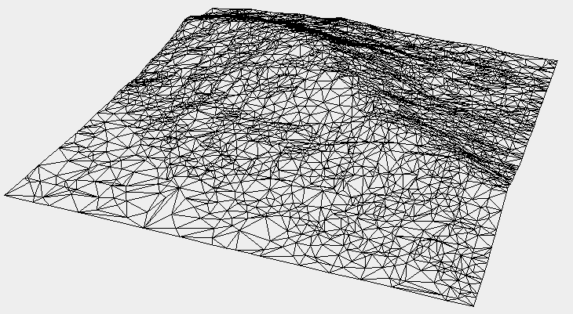
Aplicación Web
+
+
Geometría elevaciones

Slide 26
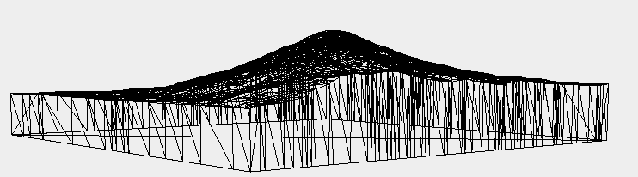
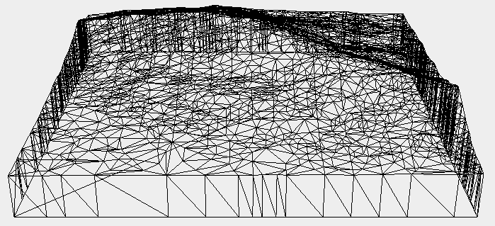
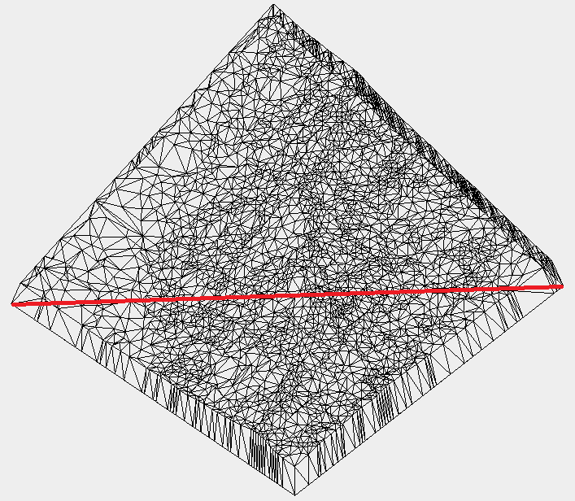
Aplicación Web
+
+
Con la geometría de las elevaciones creadas
debemos añadir una base para crear una geometría completa.

Slide 27
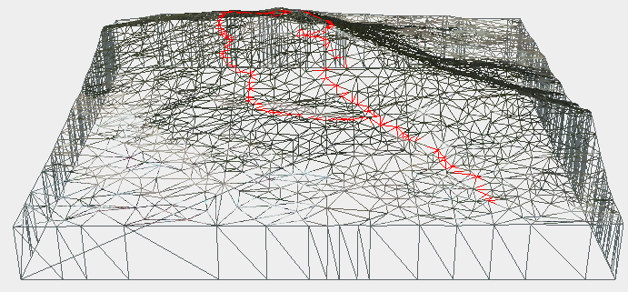
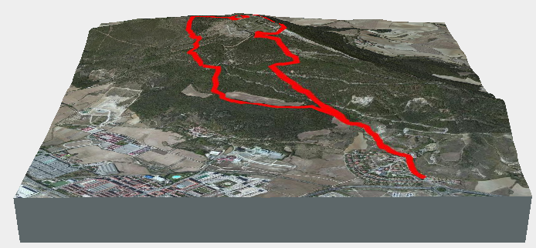
Aplicación Web
+
+
Se unen todas las imágenes obtenidas con Mapbox creando una única textura
y se añade a la geometrías creada.

Slide 28
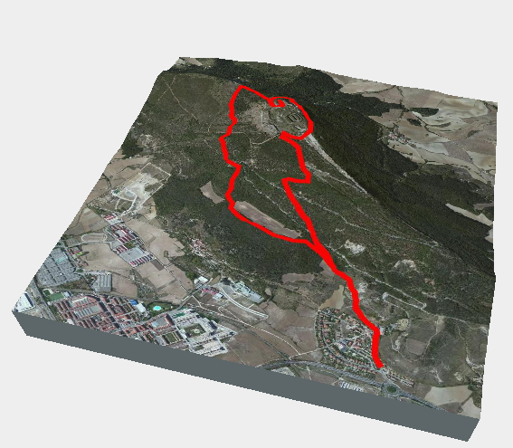
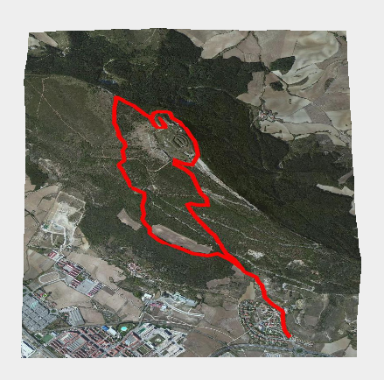
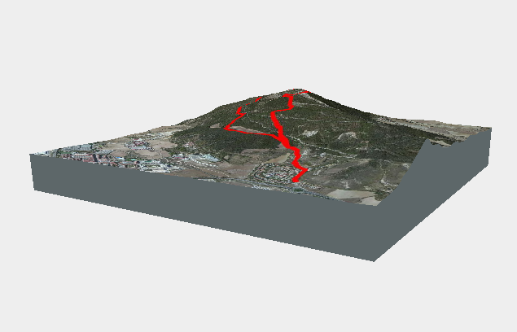
Aplicación Web
+
+

Slide 29
Aplicación Web
Con la geometría final creada usaremos la librería x3dExporter.js para crear un objeto x3d.
Un objeto x3d es un xml que define gráficos vectoriales.
Para enviar la información a modelar en Shapeways debemos adjuntar en un fichero zip el objeto x3d y la textura creada anteriormente.

Slide 30

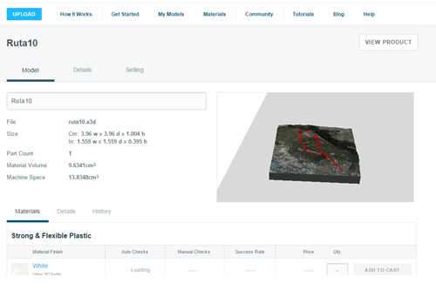
Aplicación Web

Slide 31
Contenidos presentación
Objeto del proyecto
Especificación Objeto
Aplicación Web
Problemas y soluciones
Líneas Futuras
Conclusiones

Slide 32
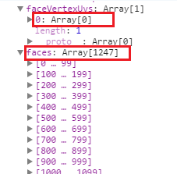
Problemas y soluciones
P: Error a la hora de añadir texturas a geometrías creadas desde cero.

Slide 33
Problemas y soluciones
P: El error se produce porque el arreglo faceVertexUvs está vacío.
Toda geometría tiene un arreglo llamado faceVertexUvs el cuál indica como la textura se va repartiendo sobre la geometría.
S: Hay que rellenar el arreglo manualmente, la solución la encontré en stackoverflow donde te indican los pasos a seguir.

Slide 34
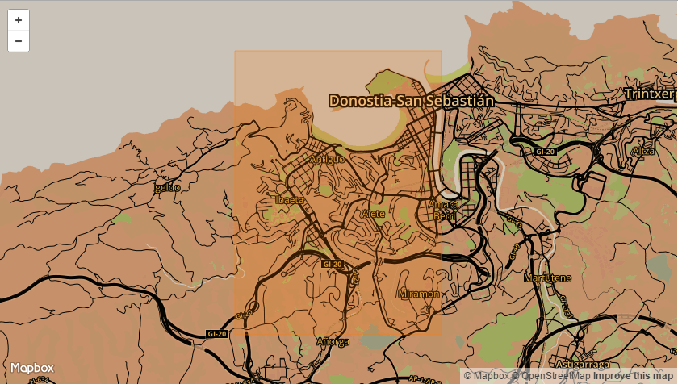
Problemas y soluciones
P: No se identificaba bien la ruta y obtenía tiles que no correspondían a la misma
S: Mapbox utiliza como parámetros primero la longitud y luego la latitud, además use la clase Rectangle de Mapbox para verificar si los tiles correspondían a la ruta seleccionada.

Slide 35
Problemas y soluciones
P: Se definió una medida estándar para las imágenes, luego al unir las imágenes para obtener la textura final la conexión entre ellas no era precisa y había cortes.
S: Para obtener medidas dinámicas según la ruta se uso el algoritmo de “Proyección de Mercator” el cuál aproxima el tamaño de las imágenes en función de la latitud.

Slide 36
Problemas y soluciones
P: Limitación para crear las imágenes con Mapbox.
S: Cree un algoritmo .

Slide 37
Contenidos presentación
Objeto del proyecto
Especificación Objeto
Aplicación Web
Problemas y soluciones
Líneas Futuras
Conclusiones

Slide 38
Líneas futuras
Mejorar el algoritmo de ruta para que no de fallos.
Diseño de la página web.

Slide 39
Contenidos presentación
Objeto del proyecto
Especificación Objeto
Aplicación Web
Problemas y soluciones
Líneas Futuras
Conclusiones

Slide 40
Conclusiones
Se ha realizado un modelo 3D lo más real posible.
Cesium ha sido de mucha ayuda a la hora de acceder a los datos de las elevaciones pero tiene sus limitaciones dependiendo de las zonas del planeta de donde se haga la petición de datos.
ThreeJS ha resultado ser una herramienta útil y fácil a la hora de manejar WebGL en el navegador, su API es sencilla y muy fácil de localizar. El autor de la librería suele responder a todas las dudas o problemas acerca de la misma en foros, especialmente en el muy conocido stackoverflow.

Slide 41
Edición e impresión de modelos 3D
Titulación: Ingeniería Informática
Tutor: Oscar Ardaiz
Autor: Gonzalo Horacio Andrade Benavente

